Slide 1
Course Name
Photoelectric emission

Slide 2
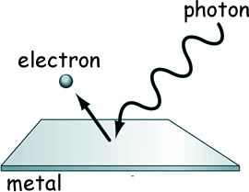
Le ricerche in campo fotoelettrico sono iniziate nel 1887 da H.T Hertz. Ti suona familiare questo nome? Esatto! L’unità di misura della frequenza ha il suo nome.
Hertz scoprì che l’illuminazione con luce ultravioletta di uno spinterometro (coppia di elettrodi a distanza ravvicinata su cui scocca una scintilla) inserito in un tubo a vuoto, facilitava il passaggio della corrente.
Questo avviò immediatamente una serie di ricerche che portò alla scoperta dell’effetto.

Slide 3
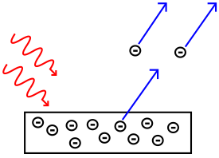
L’effetto fotoelettrico si basa sull’idea che una radiazione elettromagnetica è fatta da una serie di particelle chiamate fotoni.
Quando un fotone colpisce un elettrone su una superficie metallica allora può essere emesso un elettrone. L’emission prende il nome di fotoelettrone.
Un diagramma che mostra come gli elettroni sono emessi da un piatto metallico

Slide 4
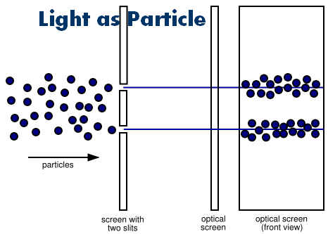
L’effetto fotoelettrico ha aiutato i fisici a capire la natura quantistica della luce e del moto degli elettroni. Il concetto della dualità fra onde e particelle è stato sviluppato a partire dall’effetto fotoelettrico.

Slide 5
Non tutte le onde elettromagnetiche possono generare effetti fotoelettrici, solo le radiazioni di una determinata ampiezza o frequenza possono. La frequenza minima necessaria è chiamata “frequenza di cut off” o “frequenza soglia”. La frequenza di cut off è usata per trovare il valore del lavoro di estrazione, W, che è il quantitativo di energia che trattiene l’elettrone sulla superficie del metallo.
Il valore del lavoro di estrazione è una proprietà del metallo e non è influenzata dalla radiazione radiante. Se una onda radiante con frequenza superiore alla frequenza di cut off colpisce una superficie metallica, allora l’elettrone verrà emesso con una determinata energia cinetica.

Slide 6
L’energia di un fotone che causa l’effetto fotoelettrico può essere calcolato attravero la formula:
E = hf = KE + w,
dove:
h è la costante di Planck, 6.626X10^(-34) J*s,
f è la frequenza dell’onda elettromagnetica,
KE è l’energia cinetica del fotoelettrone.
w è il valore del lavoro di estrazione del materiale.

Slide 7
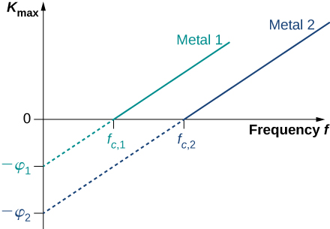
L’intensità della luce non causa emission di elettroni, solamente raggiunta la frequenza di cut off o superata essa gli elettroni verranno emessi. Comunque l’incremento dell’intensità luminosa porterà ad un incremento del numero di elettroni emessi.

